Slide 1
تطبيقات معاصرة في عالم الانترنت

Slide 2
مقدمة الدرس
ان ثورة الانترنت والمعلومات وأنظمة الشبكات أحدثت وما زالت تاثيرها المباشر في نواحي الحياة المختلفة، ويهدف هذا الدرس الى تسليط الضوء على انعكاسات الانترنت على مظاهر الحياة المعاصرة وعلى كافة المستويات، واستكشاف الافاق المستقبلية للثورة الرقمية.
أهداف الدرس
1. التعرف على التوجهات الحديثة في عالم الانترنت
2. توضح المقصود بالحوسبة السحابية مع ذكر امثلة
3. توضح اثر الانترنت في تطور التجارة الالكترونية والتعلم الالكتروني والاعمال المصرفية
4. تذكر الافاق المستقبلية لانترنت الاشياء

Slide 3
الحوسبة السحابية (Cloud Computing)
يمكن تعريف الحوسبة السحابية انها تكنولوجيا تعتمد على نقل المعالجة ومساحة التخزين الخاصة بالحاسوب الى ما يسمى (السحابة cloud) وهو جهاز خادم (سيرفر) يتم الوصول اليه عن طريق الانترنت. وقد بدات فكرة الحوسبة السحابية بالتوسع والانتشار بعد ظهور حساب البريد الالكتروني المجاني الذي يسمح لك بحفظ ملفاتك بحجم محدود وهذا يعتبر ابسط اشكال الحوسبة السحابية.
وبعد ذلك قامت الشركات العملاقة مثل (Microsoft, Google, Amazon, Vmware) وغيرها باتاحة المجال اما الزبائن من الشركات والافراد بتخزين البيانات في السحابة الالكترونية بل ووفرت لهم برامج عبر الانترنت لا تحتاج لتثبيتها على جهاز الحاسوب المحلي.
ان الحوسبة السحابية بالخدمات المذكورة سابقا وفرت ميزات هامة للمستخدمين من حيث التغلب على قلة الموارد المادية والبشرية، وتخفيض تكاليف البرمجة والصيانة والتشغيل، الا ان هناك تحفظات ومساوئ للحوسبة السحابية تتعلق بموضوع الامان والحماية وتوفر خدمة الانترنت بشكل دائم

Slide 4
امثلة على الحوسبة السحابية
توفر شركة google خدمة Google Docs كشكل من اشكال الحوسبة السحابية وهذه الخدمة تقوم على معالجة نصوص وجداول ممتدة وعروض تقديمية بشكل مجاني يعمل على الويب. الخدمة تسمح للمستخدمين بإنشاء وتحرير الملفات عبر الإنترنت بالتشارك مع مستخدمين آخرين في نفس الوقت.
توفر شركة Dropbox خدمة تطبيق ويب تعمل بطريقة الحوسبة السحابية على تخزين الملفات الموجودة لدى المستخدم، كما بالإمكان أستعمال الخدمة لتبادل الملفات بين أكثر من مستخدم على الإنترنت ومزامنة الملفات بين أكثر من جهاز حاسوب أو هاتف محمول.
هناك امثلة كثيرة اخرى يمكن البحث عنها في شركات مايكروسوفت وامازون وغيرها

Slide 5
التجارة الالكترونية E-Commerce
التجارة الالكترونیة ھو مصطلح يعني عملیة بیع أو شراء أو تبادل المنتجات والخدمات والمعلومات من خلال الانترنت. ان هذا النوع من التجارة يلبي رغبات الكثير من الزبائن سواء كانوا افرادا او شركات من حيث سهولة التسوق، ومقارنة الاسعار وجودة السلع، ومن ناحية اخرى يحقق ارباحا كبيرة لشركات الاعمال بسبب اتساع دائرة الزبائن ليصبح كل فرد في العالم زبونا محتملا.
ان مواقع التسوق الالكتروني تحمل انماط محددة للتجارة وبعض المواقع يدعم اكثر من نمط . ومن الامثلة على الانماط المستخدمة هي:
B2B (Business-to-Buisness) وهي المواقع التي تدعم العمل التجاري بين الشركات والشركات وليس بين الشركات والأفراد ومن امثلتها موقع علي بابا www.alibaba.com
B2C (Business-to-Customer) وتكون بين الشركات والافراد ومن امثلتها موقع علي اكسبرس www.aliexpress.com
علما ان بعض المواقع العالمية تدعم النمطين كليهما بل وانماط اخرى مثل المزادات الالكترونية والمجمعات الالكترونية ومن الامثلة على ذلك موقع امازون
www.amazon.com
نشاط: ادخل الى المواقع الثلاث المذكورة في الدرس وتعرف على جنسية كل موقع؟

Slide 6
التعلم عبر الانترنت
لقد تمت الاستفادة من تقنيات الانترنت الحديثة في العملية التعليمية حيث ظهرت فلسفة التعلم عن بعد وتمكين الطلبة في الاماكن النائية من الحصول على حظ من التعليم ، وظهرت جامعات الانترنت التي تمنح الدرجات العالمية المختلفة من البكالوريوس الى الدكتوراة عبر الانترنت. ولكن يجب على الطالب ان يتاكد من ان الجامعة التي سيلتحق بها عبر الانترنت معترف بها في بلده اولا وفي العالم ثانيا. ومن جامعات الانترنت (معهد نيويورك للتكنولوجيا وكلية كاليفورنيا للعلوم الصحية).

Slide 7
الأعمال المصرفية والبنكيةE-banking
ان تطور تقنيات شبكة الانترنت دفع الكثير من البنوك والمؤسسات المالية لتنفيذ خدمات الصيرفة الالكترونية بتكاليف اقل من الطريقة التقليدية وتقليل الوقت والجهد على الزبائن من الافراد والمنظمات، ومن الخدمات المصرفية التي يمكن تقديمها عبر الانترنت:
-الاطلاع على الحساب وتفصيلاته
-طلب اصدار الشيكات
-دفع الفواتير
تحويل الاموال
ومن البنوك التي تستخدم الصيرفة الالكترونية :البنك العربي، وبنك فلسطين والكثير من البنوك العالمية والمؤسسات المالية.

Slide 8
انترنت الأشياء Internet of Things - IoT
يقصد بانترنت الاشياء (IoT) هو امكانية ربط الأشياء من حولك بالإنترنت بواسطة حساسات الكترونية خاصة، أي أن التلفاز والثلاجة والمكيف والستائر والباب للمنزل يمكن ربطها بالإنترنت بالإضافة إلى النظام الكهربائي ونظام الإضاءة ،وقد أدخل حديثاً الأجهزة الطبية مثل أجهزة قياس الضغط وأجهزة مراقبة دقات القلب التي يتم تركيبها فوق المريض.
هناك محاسن ومساوئ لأنترنت الأشياء، فالمحاسن هي تلك المتمثلة بالحفاظ على صحة المرضى ومراقبة حالتهم الصحية وكأنهم بداخل المستشفى، وكذلك مراقبة حالة الطرق والمواصلات ، وقس على ذلك كل الأشياء التي يمكن أن تكون إيجابية مع ارتباطها بالإنترنت من صحة الإنسان إلى راحته في منزله وبين أسرته إلى عمله ووظيفته.
وهناك مساوئ لأنترنت الأشياء تتمثل بأن هذا النظام قد يتسبب في انتهاك الخصوصيات ، خاصة في حال تم قرصنة النظام المتصل بالانترنت.

Slide 9
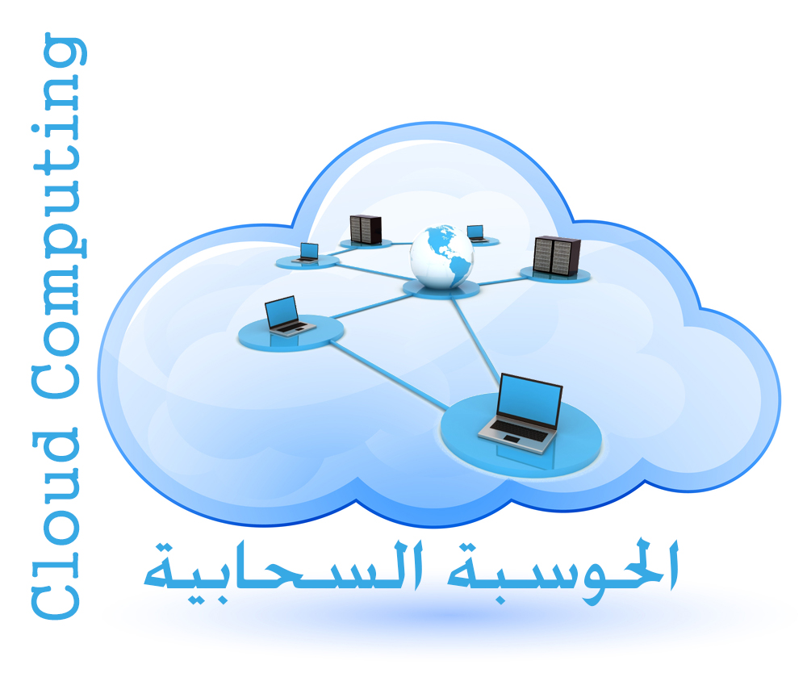
صورة1: الحوسبة السحابية

Slide 10
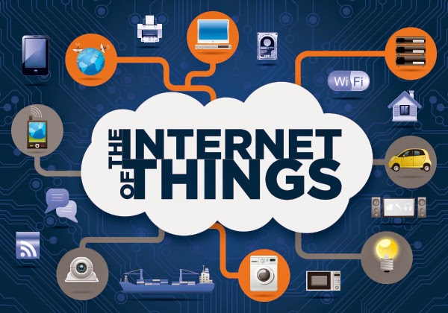
صورة2: IoT

Slide 11
اسئلة واجابات
1. من المخاوف لدى بعض الناس التي تمنعهم من استخدام تكنولوجيا الحوسبة السحابية
1. محاذير امنية 2. مخاوف مالية 3. مساحة التخزين
4. كل ما ذكر
2. موقع www.aliexpress.com يمارس التجارة الالكترونية بشكل أساسي بنمط:
1. البيع بالجملة 2. البيع بالتجزئة 3. البيع بالمزادات 4. البيع بالمقايضة

